Slide 1
Uboot source code
Giảng Viên: Lưu An Phú

Slide 2
Agenda
First stage boot loader
Second stage boot loader
Third stage boot loader
Uboot architecture.

Slide 3
First stage boot loader
Boot rom
Là chương trình được lưu trong vùng nhớ Rom của SoC, nằm tại địa chỉ 0x20000.
Ngay sau khi power on, CPU sẽ thực thi chương trình này.
Nhiệm vụ: Khởi tạo 1 số clock, pin muxing, disable watchdog… Đọc giá trị của SYSBOOT_PIN để load second stage boot loader.

Slide 4
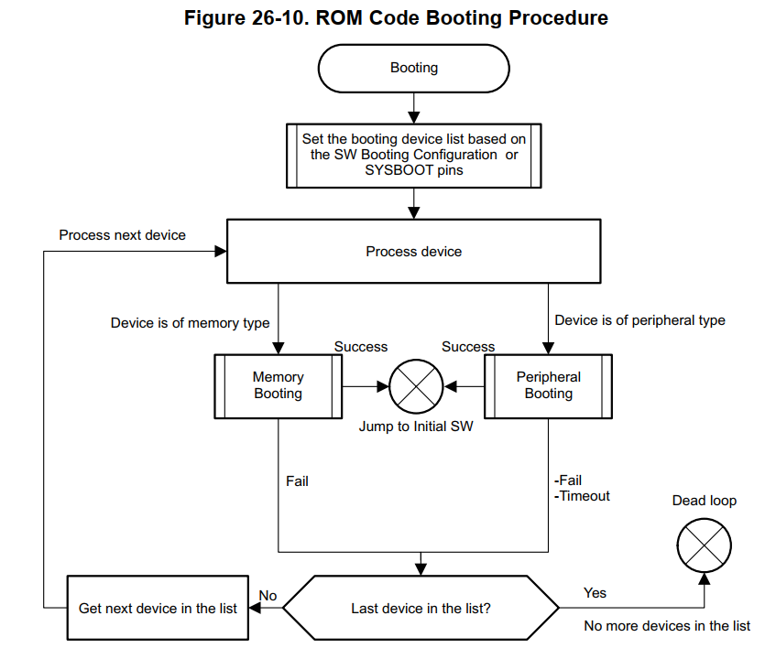
First stage boot loader

Slide 5
SYSBOOT Configuration Pins
Bao gồm 15 chân Pin. Giá trị điện áp tại mỗi chân Pin sẽ quyết định 1 thuộc tính khi boot.
Crystal Frequency.
Pinmuxing.
Boot sequence.

Slide 6
Secure boot
Chương trình boot rom của chip AM33xx có hỗ trợ tính năng secure boot bằng hardware.
ROM code lưu public key và private key.
Image lưu trên thiết bị nhớ phải được mã hoá bằng public key.
Sau khi load image và giải mã trên ram, chương trình ROM sẽ check tính hợp lệ của image.

Slide 7
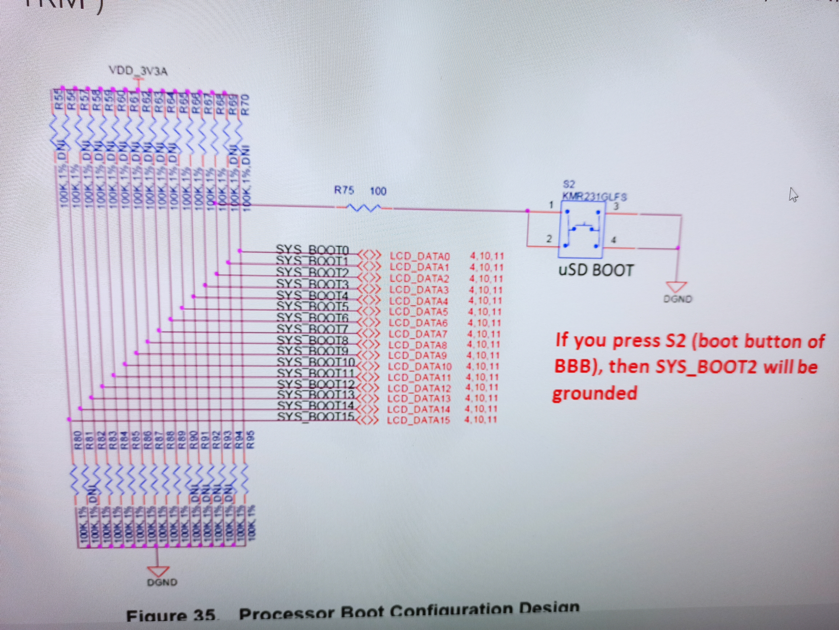
SYSBOOT Configuration Pins

Slide 8
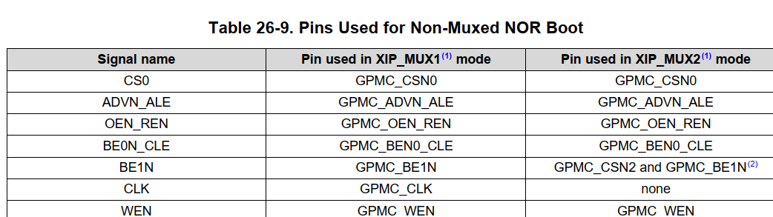
Quy định chân Pin khi boot
Do code trong boot rom không thay đổi được, do đó các thiết bị lưu trữ code uboot dùng để khởi động phải connect vào SoC theo đúng các chân Pin được quy định trước.

Slide 9
Uboot
Do đặc thù kích thước nhỏ và không thể ghi đè lại. Nên chương trình boot ROM thường sẽ làm rất đơn giản. Tuy nhiên ngày nay, có nhu cầu về những cách thức boot phức tạp hơn. Ví dụ như cho phép boot OS từ ethernet, serial, hiển thị logo, boot song song nhiều OS…
Do đó cần phải có 1 chương trình boot loader phức tạp hơn. Chương trình sẽ được lưu ở bộ nhớ ngoài với kích thước lớn hơn. Uboot ra đời.

Slide 10
Second stage boot loader
Uboot sẽ đóng vai trò là second stage (SPL) và third stage (TPL) boot loader.
Những tình huống trong dự án mà chúng ta phải làm việc với uboot:
Check phần cứng. Một số lỗi xảy ra mà chúng ta không thể phân biệt được đó là lỗi của phần cứng hay phần mềm.
Cấu hình lại chân pin.
Board BBB đang có mặc định 4 cổng serial. Chúng ta muốn lấy chân pin của 3 cổng để dùng vào việc khác => Cấu hình lại chân pin.
Sửa lại giao diện boot
Một số thiết bị cho phép hiển thị logo ngay khi bật nguồn.
Nhìn chung, đa số công việc mà chúng ta làm với uboot sẽ làm nhiệm vụ chuẩn bị môi trường để boot được linux từ thiết bị lưu trữ.

Slide 11
Kiến trúc của uboot
Linux
U-boot
Application
Command line
Kernel space
Middle ware
Device driver
Device driver

Slide 12
Kiến trúc của uboot
Uboot được xây dựng với tư tưởng như sau:
Tầng thấp nhất là các device driver. Chúng làm nhiệm vụ điều khiển phần cứng. Chức năng sẽ tập chung vào cấu hình clock, power, pinmuxing, đọc ghi dữ liệu từ thiết bị nhớ.
Tầng thư viện: Là các library với những API như printf, debug_log, read(), write()…
Tầng application: Là các command line. Như read, load, bootm…
Mục đich cuối cùng của uboot là thực hiện boot script. Boot script sẽ gọi 1 loạt các command line để thực hiện việc boot hệ điều hành.

Slide 13
Demo về command line và boot script của uboot

Slide 14
Uboot source code
Device tree.
Syntax về device tree trong uboot follow theo đúng với Linux.
Device driver
Template về driver của uboot khá giống với Linux.
Command line

Slide 15
Uboot device tree
Uboot cũng sử dụng device tree tương tự như kernel. Tuy nhiên, các ngoại vi cần sử dụng trước khi device tree được khởi tạo thì sẽ được hardcode về hardware.
Device tree trong uboot được đính kèm trong file uboot.img chứ không được build riêng ra file dtb.

Slide 16
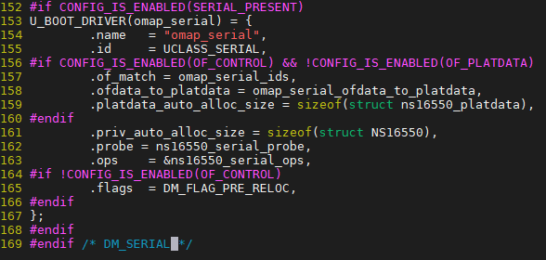
Uboot driver

Slide 17
Uboot command line
Command line trong uboot giống như hệ thống application trên Linux.
Toàn bộ quá trình hoạt động sẽ theo 1 luồng gọi giữa các command line.
uEnv.txt

Slide 18
Second stage boot loader
SPL/MLO file có thể được load thông qua uart, sdcard hoặc eMMC.
Khởi tạo 1 số clock quan trọng, static ram, 1 số ngoại vi như serial…
Boot trap loader – start.S
board_init_f
board_init_r

Slide 19
Third stage boot loader
Khởi tạo tài nguyên hệ thống để load kernel image.
Peripheral: Ethernet, uart, graphic, dram,…
Tài nguyên: malloc, stdio, file system,…
board_init_f
board_init_r

Slide 20
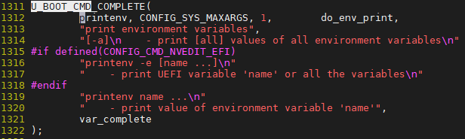
Luồng thực thi của 1 command

Slide 21
Quá trình load Linux kernel
Uboot sẽ thực thi 1 loạt các câu lệnh bao gồm:
Setup environment.
Load kernel image từ flash vào ram.
Jump để boot trap loader của Linux kernel (kernel_entry call head.S)
Kernel parameter???

Slide 22
Bài tập
Chỉnh sửa wait time trong uboot từ 3s thành 30s.
Chỉnh sửa tên file uEnv.txt.

Slide 23
Thank you

